Slide 1
Ликино-Дулёвский политехнический колледж – филиал ГГТУ
Итоговый проект на тему:
«Моделирование бизнес-процессов гостиницы»
Выполнила:
Студентка группы ИСП.20А
Суханова Екатерина

Slide 2
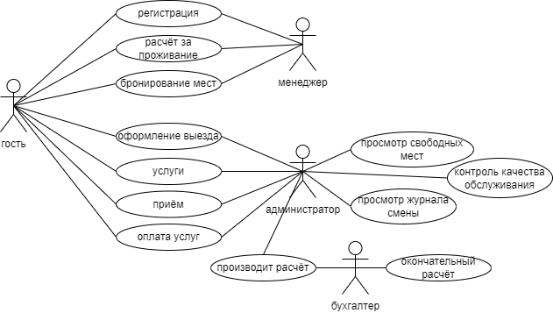
CASE – технология UML по варианту

Slide 3
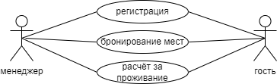
CASE – технология UML по своей БД

Slide 4
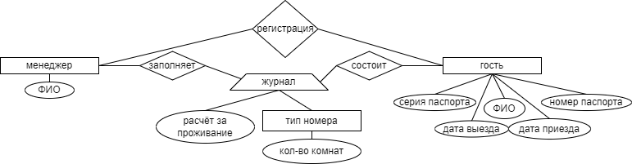
ER – диаграмма

Slide 5
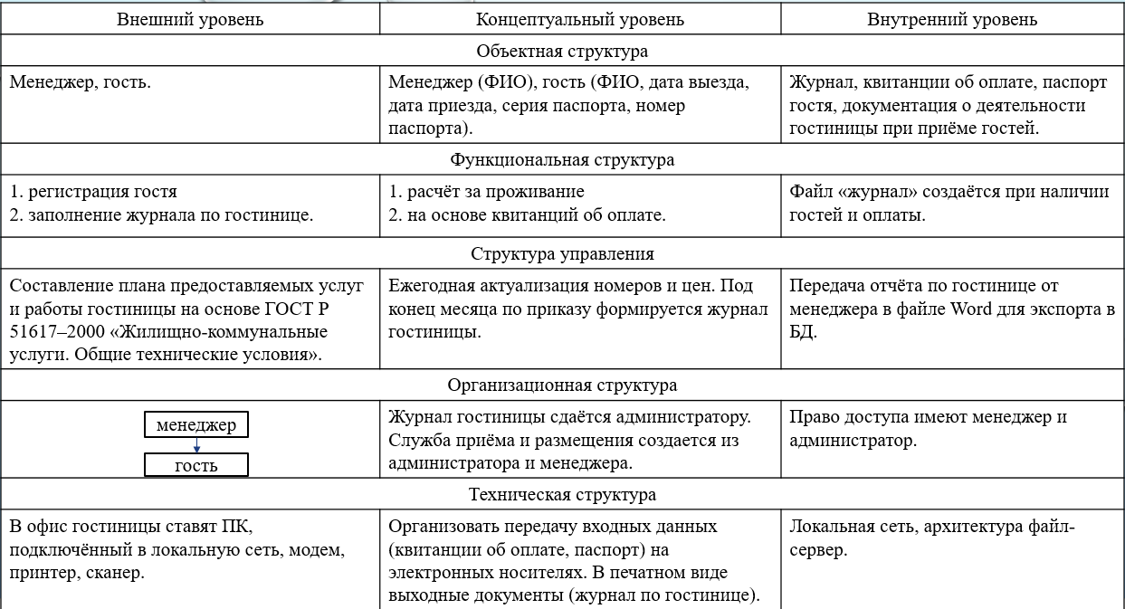
Структурный анализ

Slide 6
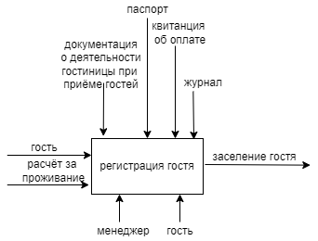
Контекстная диаграмма IDEF()

Slide 7
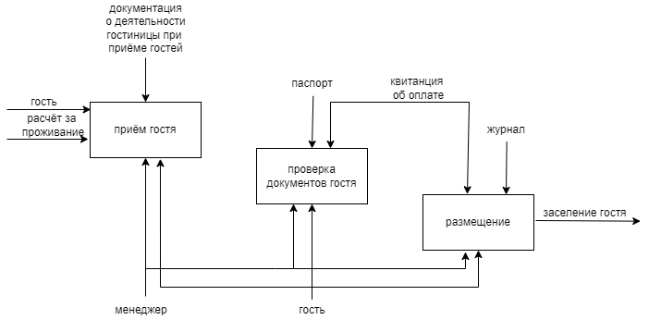
Декомпозиция

Slide 8
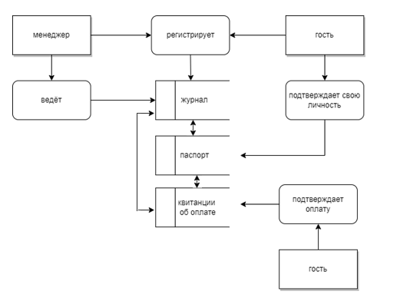
Диаграмма DFD

Slide 9
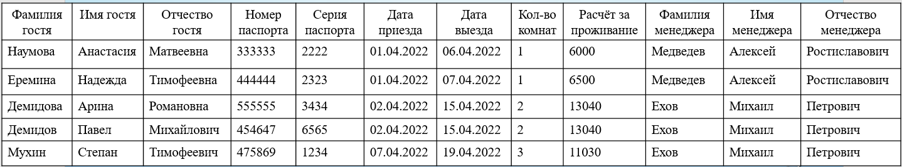
Нормализация данных
1НФ:

Slide 10
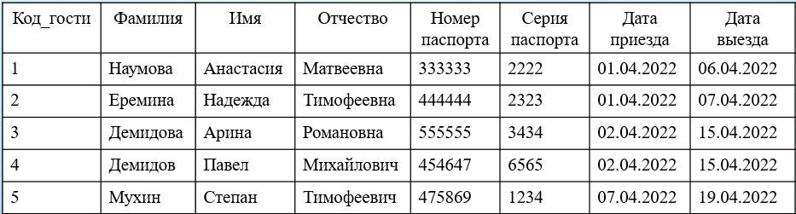
2НФ:
Таблица «Гости»
Таблица «Менеджер»
Код_менеджер | Фамилия | Имя | Отчество
1 | Медведев | Алексей | Ростиславович
2 | Ехов | Михаил | Петрович
Таблица «Тип номера»
Таблица «Журнал»
Код_тип номера | Кол-во комнат
1 | 1
2 | 2
3 | 3
Код_журнал | Расчёт за проживание
1 | 6000
2 | 6500
3 | 13040
4 | 11030

Slide 11
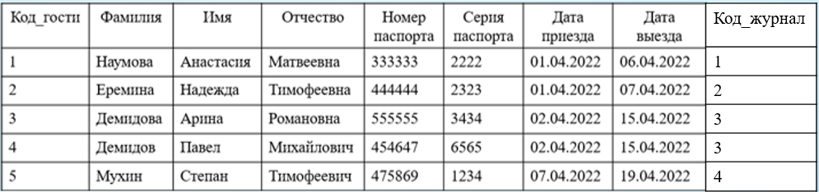
3НФ:
Таблица «Гости»
Таблица «Журнал»
Код_журнал | Расчёт за проживание
1 | 6000
2 | 6500
3 | 13040
4 | 11030

Slide 12
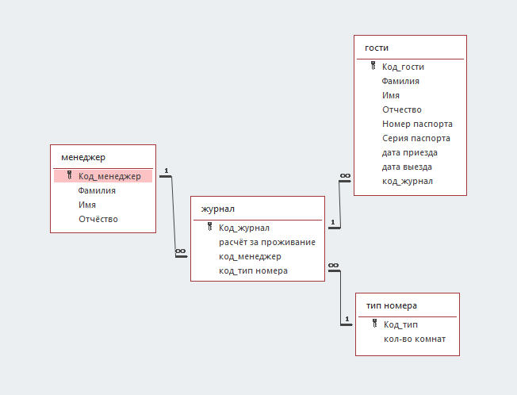
Схема реляционной модели

Slide 13
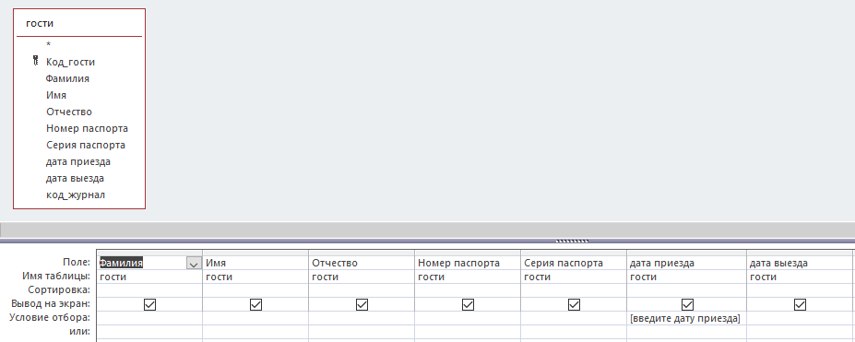
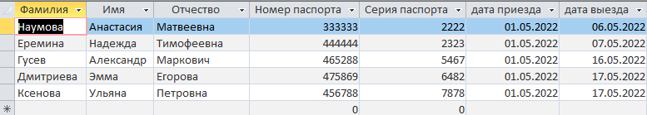
Схема реляционной модели
1) Запрос на выборку с параметром
Конструктор:
Режим SQL:
SELECT гости.Фамилия, гости.Имя, гости.Отчество, гости.[Номер паспорта], гости.[Серия паспорта], гости.[дата приезда], гости.[дата выезда]
FROM гости
WHERE (((гости.[дата приезда])=[введите дату приезда]));
Результат:

Slide 14
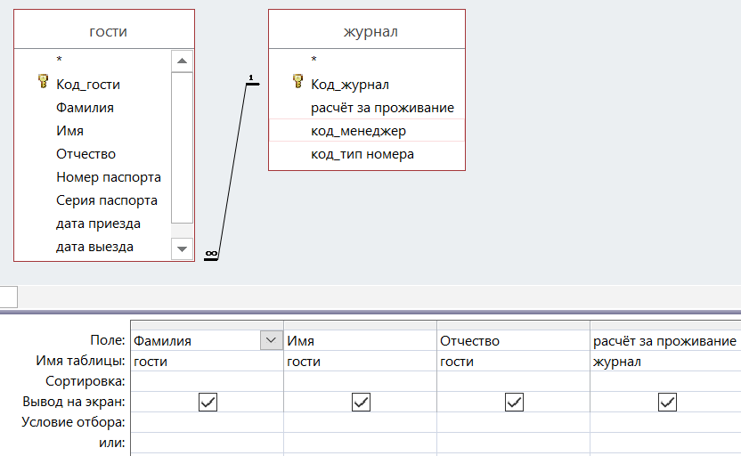
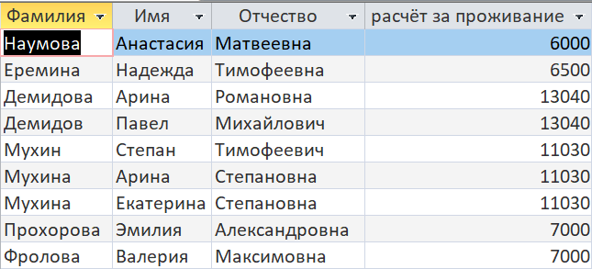
Конструктор:
2) Запрос на выборку
Режим SQL:
SELECT гости.Фамилия, гости.Имя, гости.Отчество, журнал.[расчёт за проживание]
FROM журнал INNER JOIN гости ON журнал.Код_журнал = гости.код_журнал;
Результат:

Slide 15
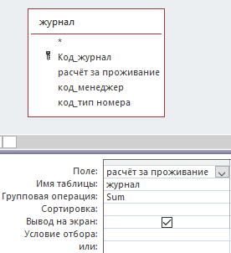

3) Итоговый запрос
Конструктор:
Режим SQL:
SELECT Sum(журнал.[расчёт за проживание]) AS [Sum-расчёт за проживание]
FROM журнал;
Результат:

Slide 16
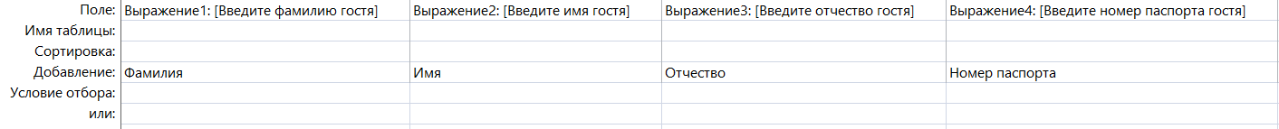
4) Запрос на добавление
Конструктор:
Режим SQL:
INSERT INTO [Копия гости] ( Фамилия, Имя, Отчество, [Номер паспорта], [Серия паспорта], [дата приезда], [дата выезда] )
SELECT [Введите фамилию гостя] AS Выражение1, [Введите имя гостя] AS Выражение2, [Введите отчество гостя] AS Выражение3, [Введите номер паспорта гостя] AS Выражение4, [Введите серию паспорта гостя] AS Выражение5, [Введите дату приезда гостя] AS Выражение6, [Введите дату выезда гостя] AS Выражение7;
Результат:

Slide 17
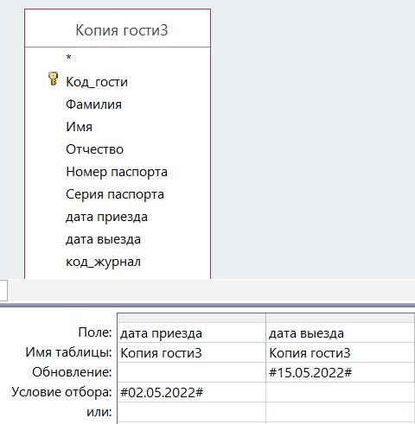
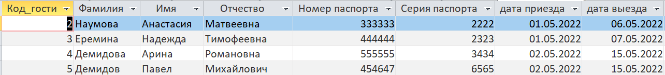
5) Запрос на обновление
Конструктор:
Режим SQL:
UPDATE [Копия гости3] SET [Копия гости3].[дата выезда] = #5/15/2022#
WHERE ((([Копия гости3].[дата приезда])=#5/2/2022#));
UPDATE [Копия гости3] SET [Копия гости3].[дата приезда] = #4/10/2022#
WHERE ((([Копия гости3].[дата выезда])=#4/15/2022#));
Результат:

Slide 18
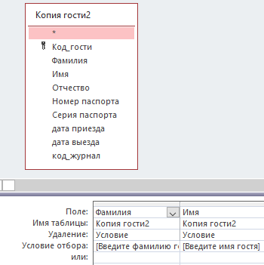
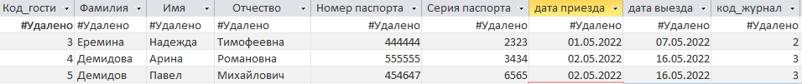
6) Запрос на удаление
Конструктор:
Режим SQL:
DELETE [Копия гости2].Фамилия, [Копия гости2].Имя
FROM [Копия гости2]
WHERE ((([Копия гости2].Фамилия)=[Введите фамилию гостя]) AND (([Копия гости2].Имя)=[Введите имя гостя]));
Результат:

Slide 19
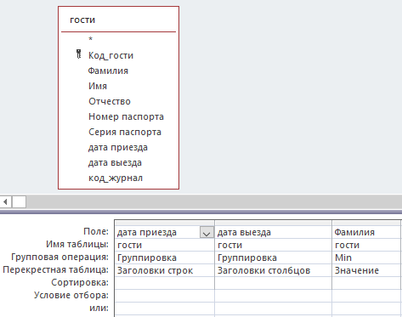
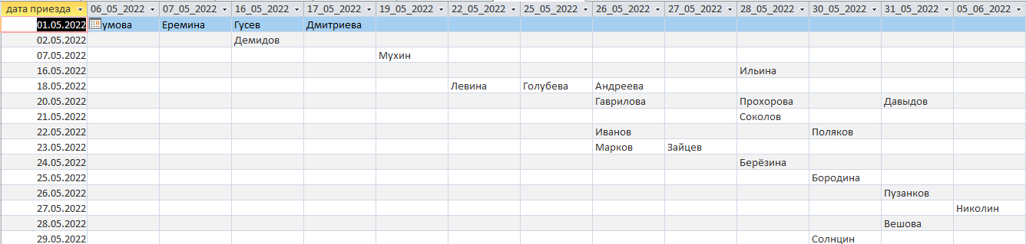
7) Перекрёстный запрос
Конструктор:
Режим SQL:
TRANSFORM Min(гости.Фамилия) AS [Min-Фамилия]
SELECT гости.[дата приезда]
FROM гости
GROUP BY гости.[дата приезда]
PIVOT гости.[дата выезда];
Результат:

Slide 20
Ликино-Дулёвский политехнический колледж – филиал ГГТУ
Итоговый проект на тему:
«Моделирование бизнес-процессов гостиницы»
Выполнила:
Студентка группы ИСП.20А
Суханова Екатерина

